Slide 1
Группа № ___________

Slide 2
ТРЕТИЙ МОДУЛЬ

Slide 3
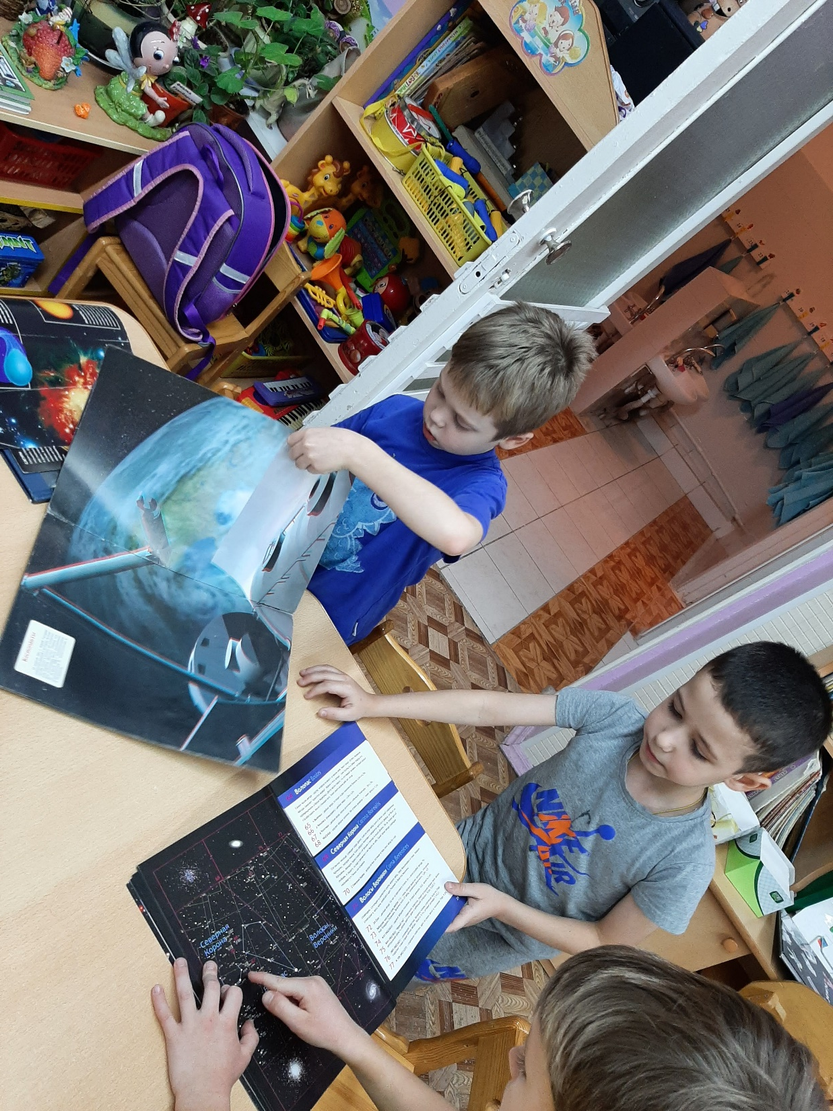
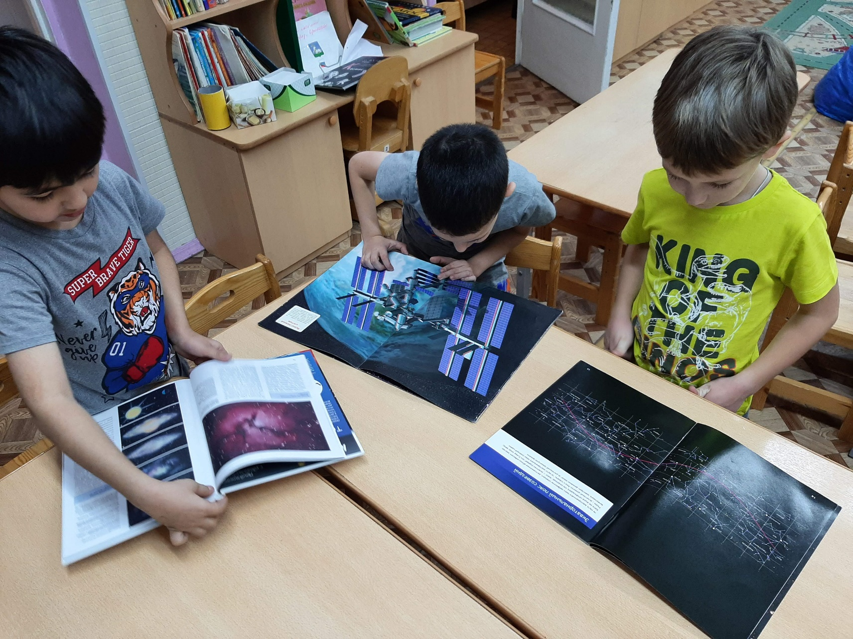
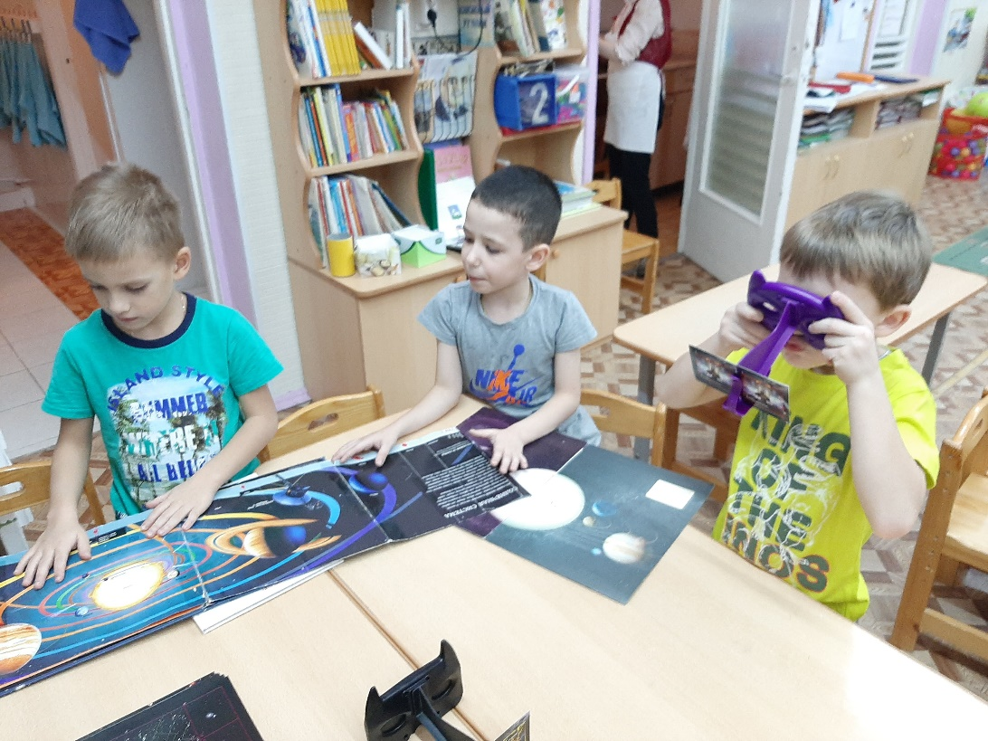
25.11.2024-01.12.2024
Книга – лучший друг!
Краткий комментарий

Slide 4
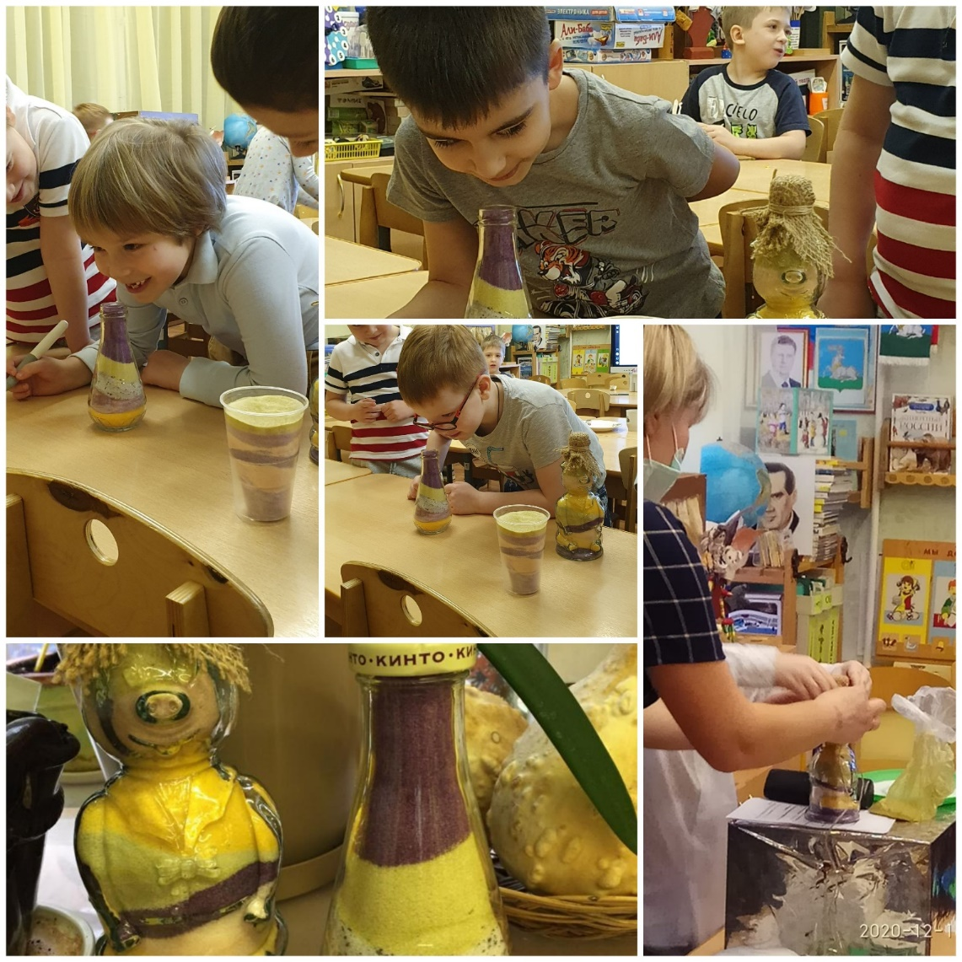
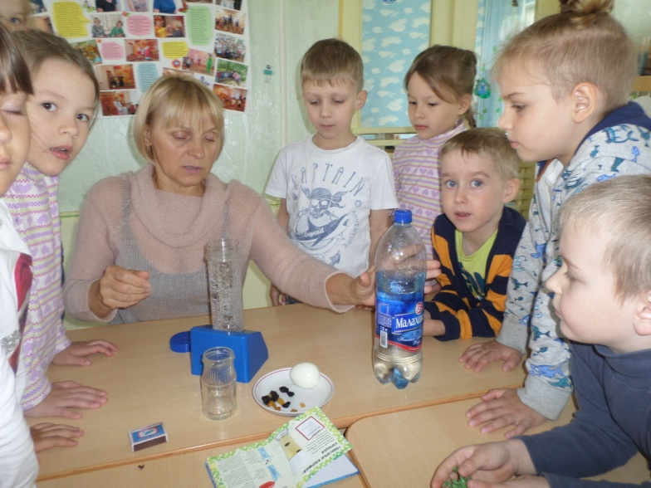
02.12.2024-08.12.2024
Творческая лаборатория
Краткий комментарий

Slide 5
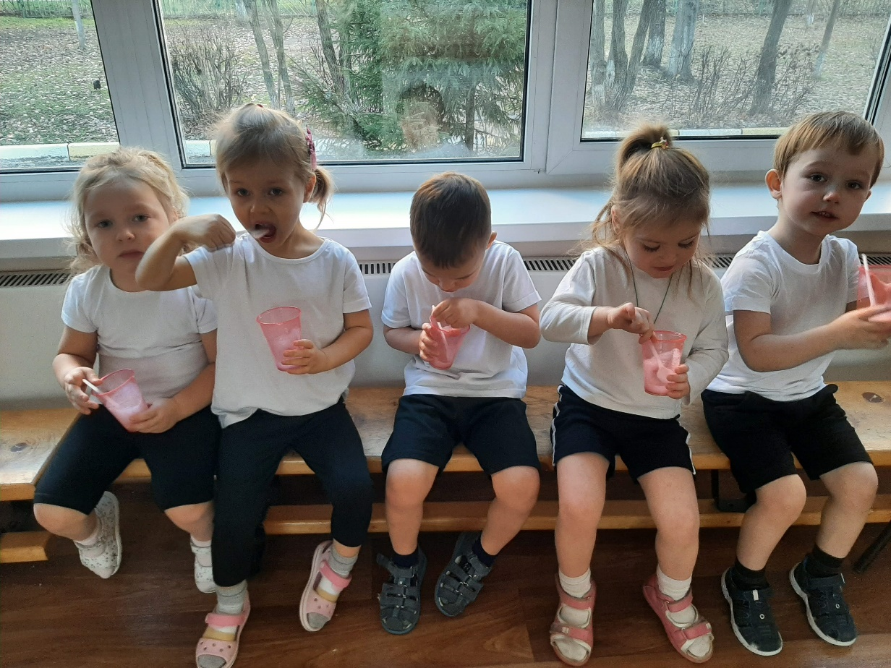
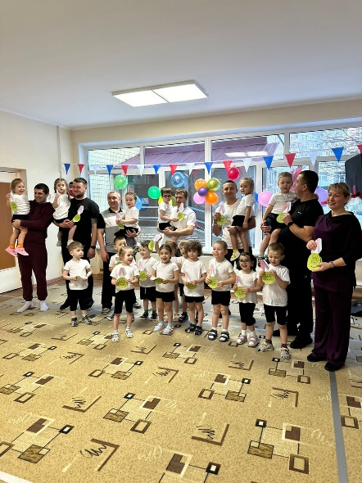
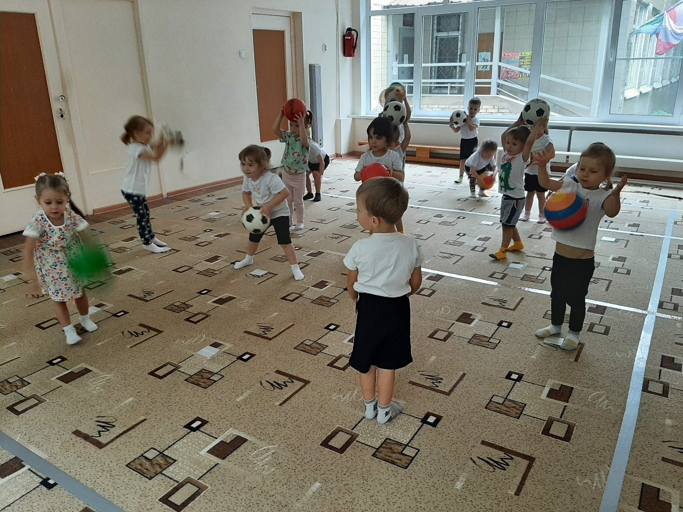
09.12.2024-15.12.2024
Спортивная карусель
Краткий комментарий

Slide 6
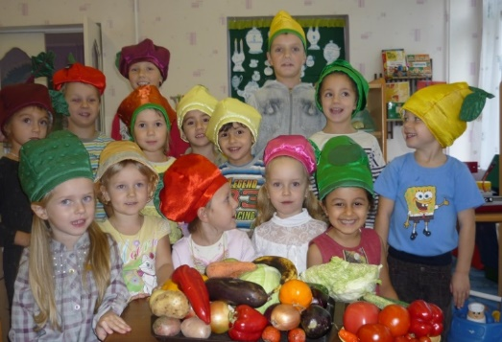
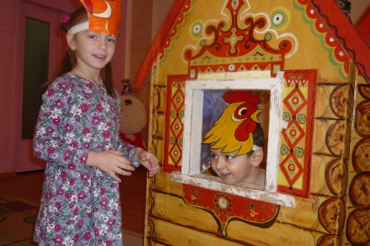
16.12.2024-22.12.2024 Театр детей
Краткий комментарий

Slide 7
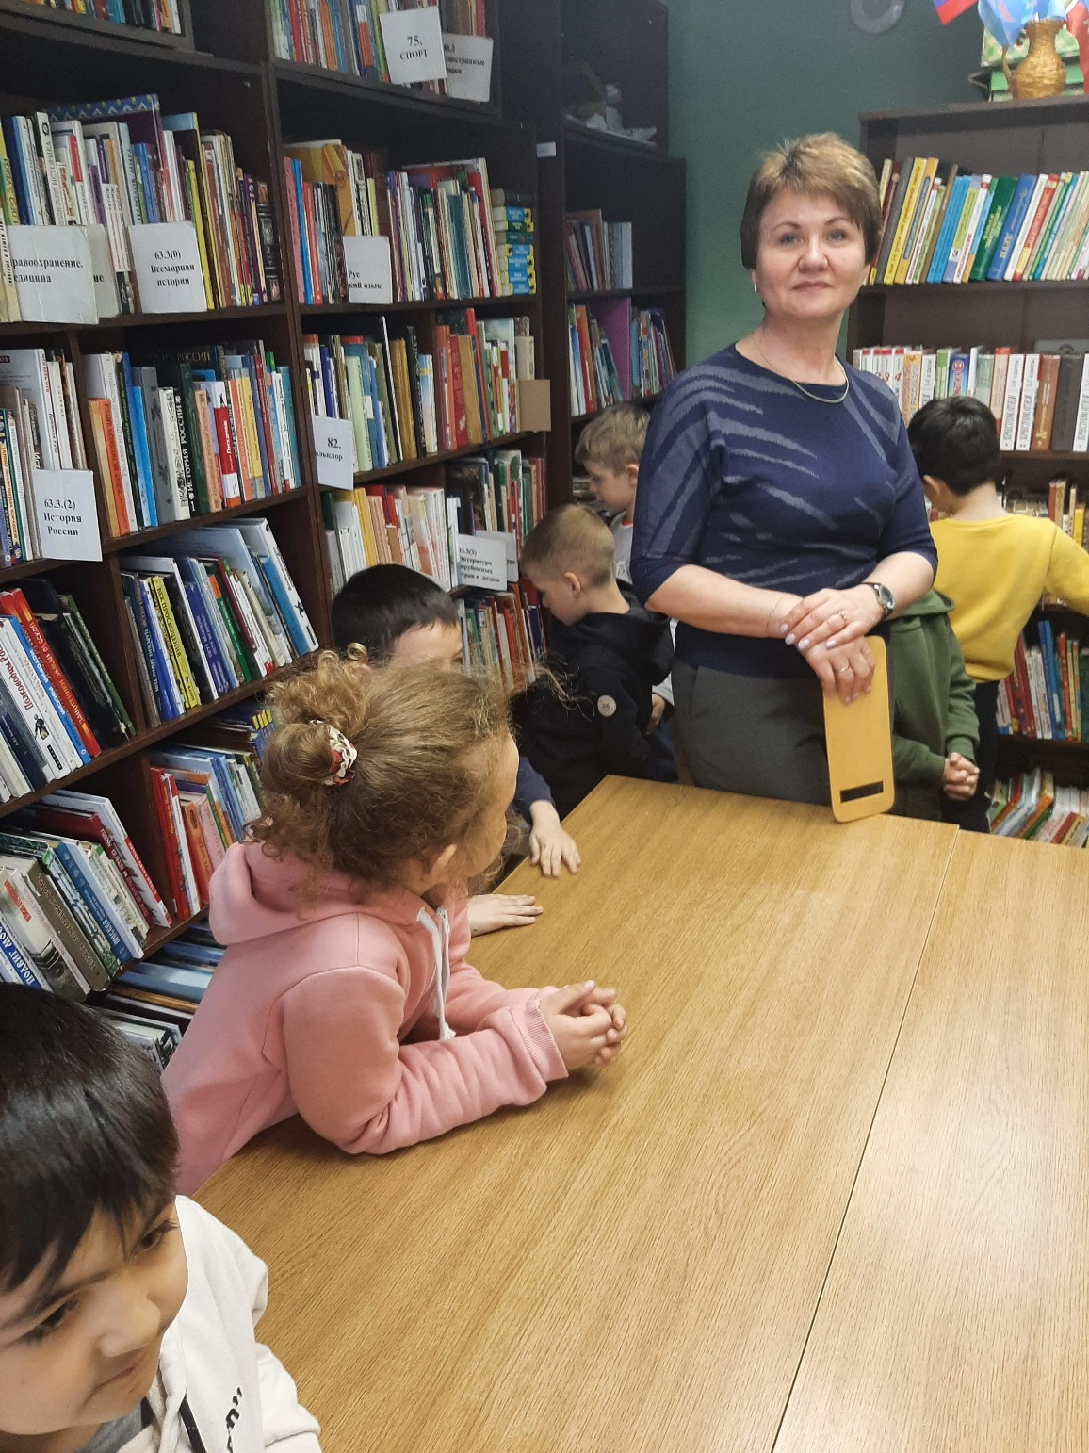
23.12.2024-29.12.2024
Ступеньки к школе
Краткий комментарий

Slide 8
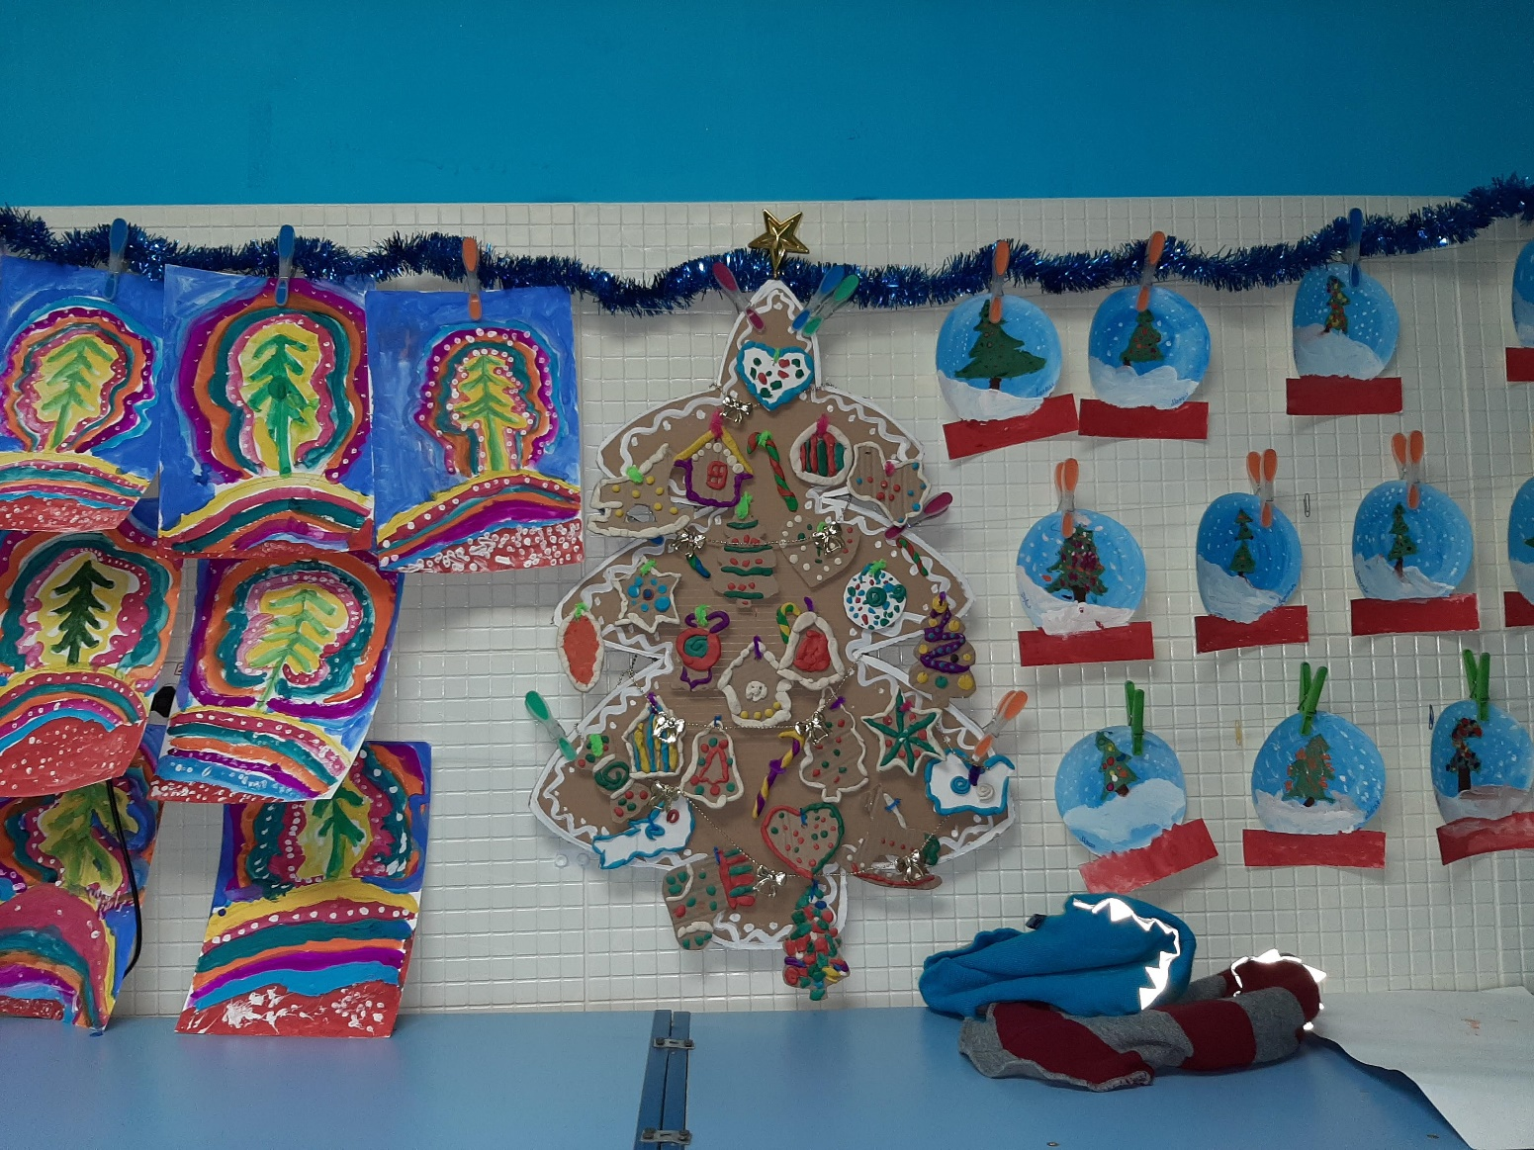
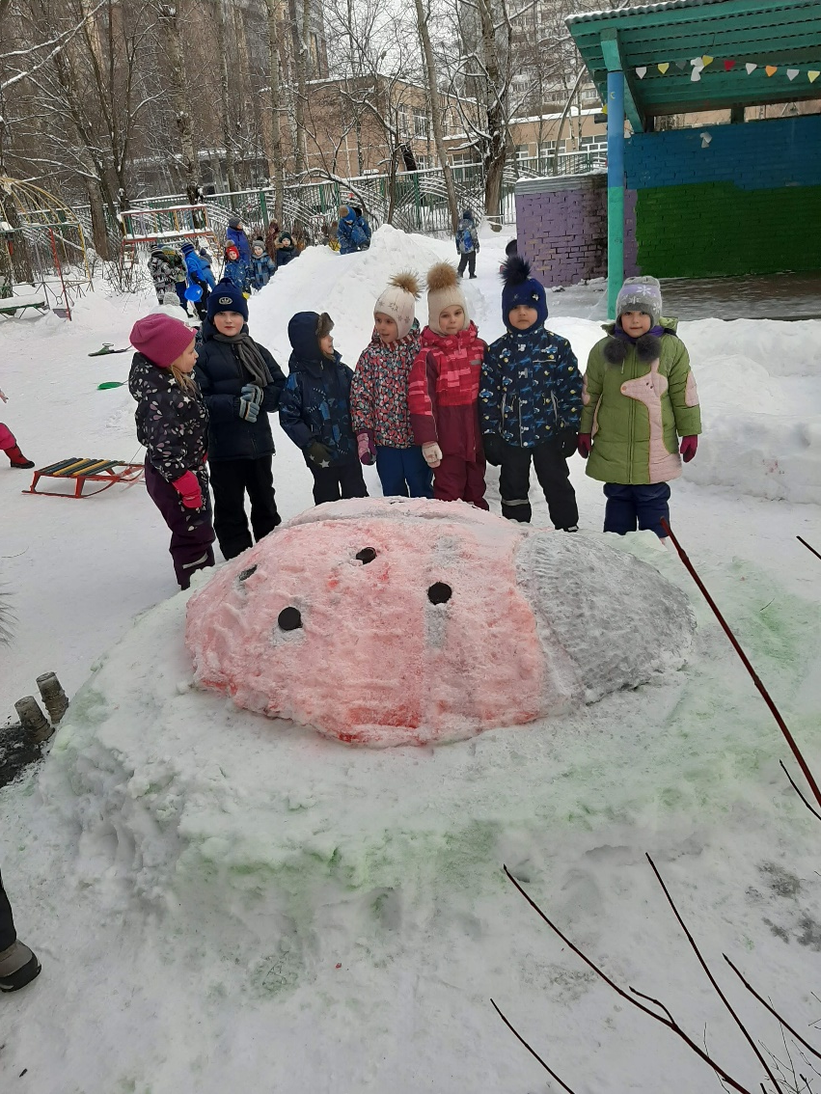
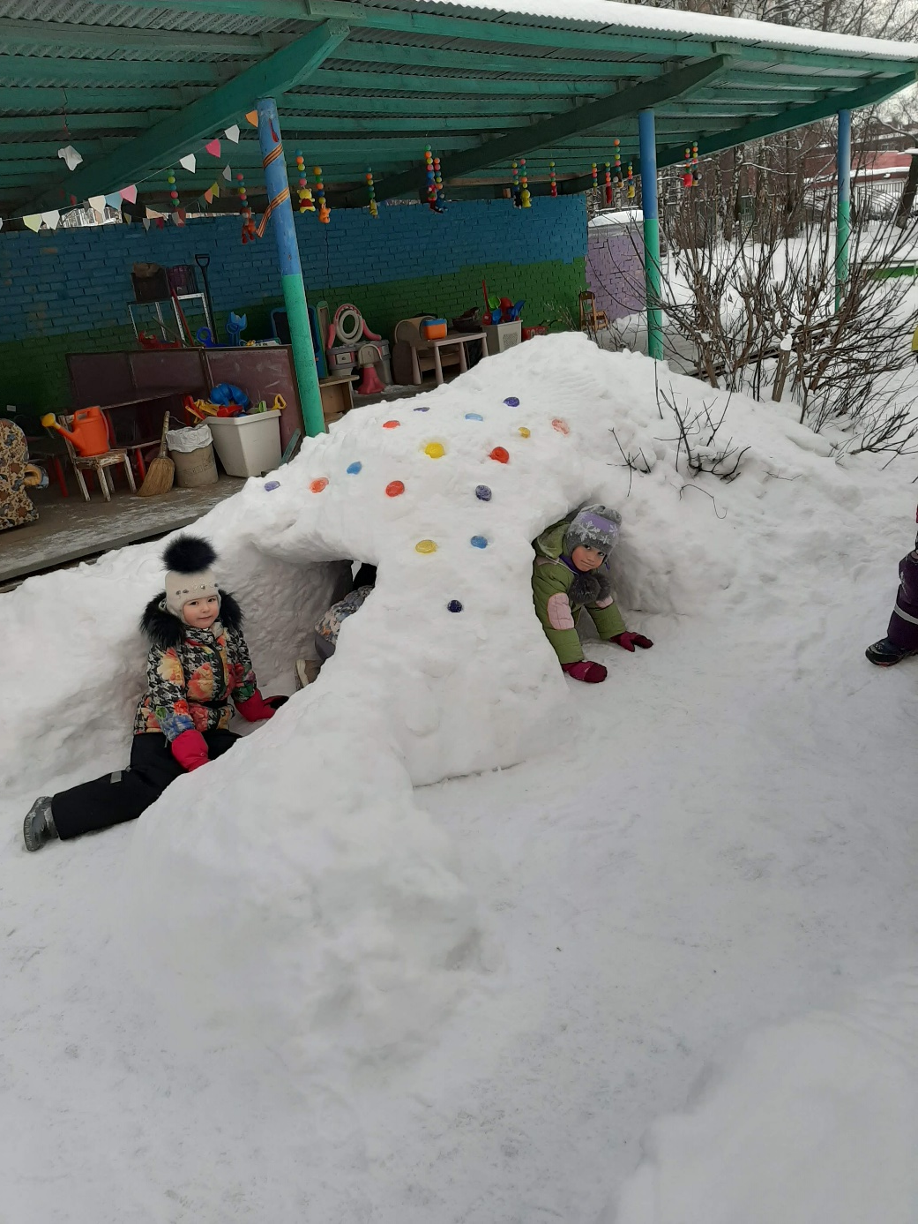
Каникулярная неделя: находки вашего ДО
(Новогодние игры, традиции, творчество)
30.12.2024-07.01.2025
Краткий комментарий

